Slide 1
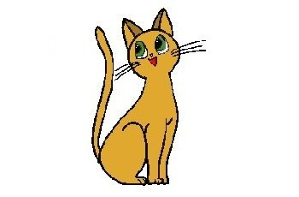
Индивидуальный детский проект на тему: «Мой друг – кошка»
Подготовила воспитанница старшей группы д/с №8 «Зоряночка» г. Ессентуки Снигирева Алина
Руководитель проекта : Гончарова Татьяна Григорьевна.
Продолжительность проекта: 3месяца.
Тип проекта: индивидуальный; информационно- творческий.
Участники проекта: воспитатель, ребенок, родители ребенка – Снигиревой Алины.
Возраст ребенка: 6 лет.

Slide 2
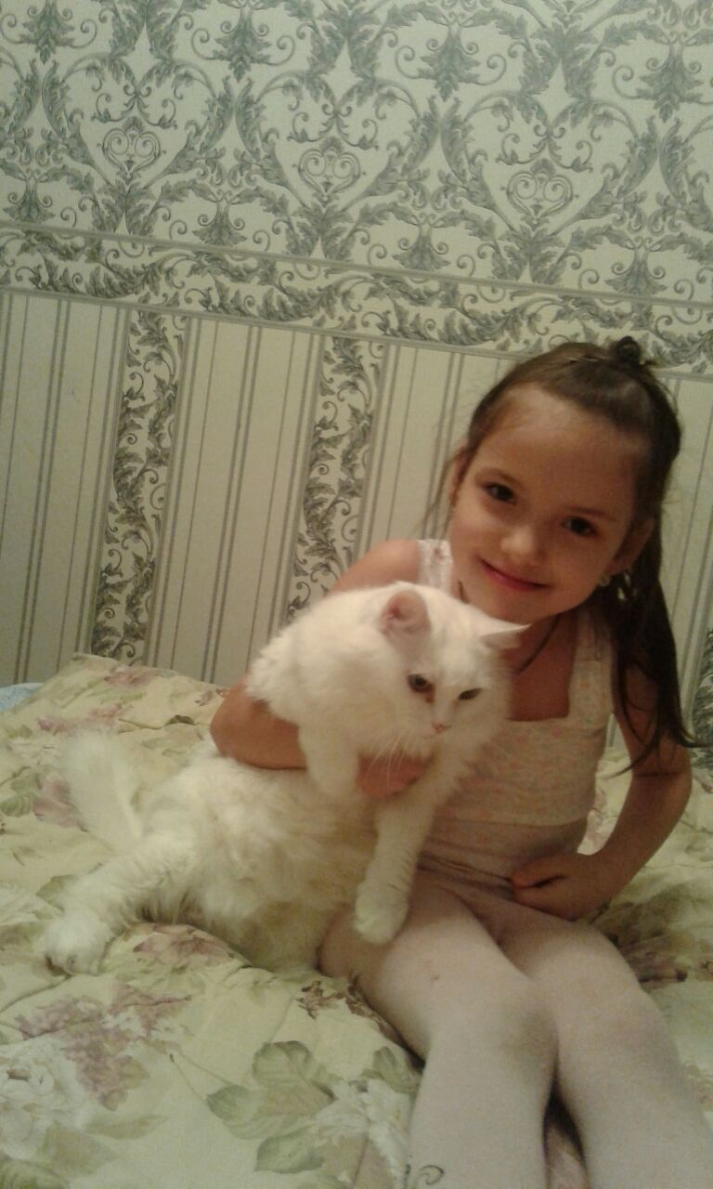
Почему я выбрала эту тему.
У меня дома живет кошка. Ее зовут Мотя. Я ее очень люблю, ухаживаю за ней, кормлю, провожу с ней все свободное время. Очень хочу узнать о разных кошках, их особенностях и повадках. Какие они друзья людям?

Slide 3
Я с дедушкой читала книги о кошках и узнала

Slide 4
Породы кошек

Slide 6
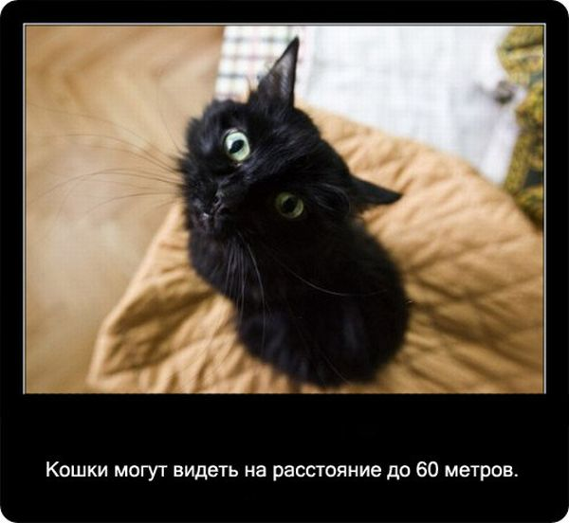
Особенности кошек

Slide 7
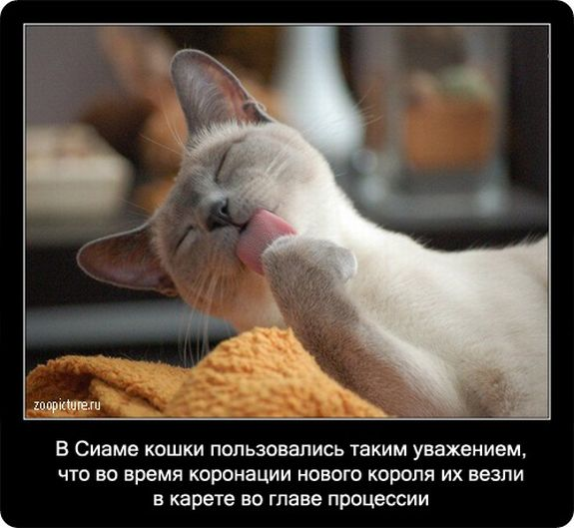
Это интересно

Slide 8
Когда были одомашнены кошки
Считается, что этот маленький и своеобразный зверёк был впервые приручен в Древнем Египте, около 5 тысяч лет назад. Первое упоминание об этом имеется у греческого историка Геродота, жившего в V веке до н. э.
В Древнем Египте кошка считалась священным животным, убийство которого каралось смертью.

Slide 10
В РЕЗУЛЬТАТЕ ИССЛЕДОВАНИЙ МОЖНО СКАЗАТЬ, ЧТО КОШКА НАСТОЯЩИЙ ДРУГ ЧЕЛОВЕКА.

